Slide 1
RTD PRR mechanical models

Slide 2
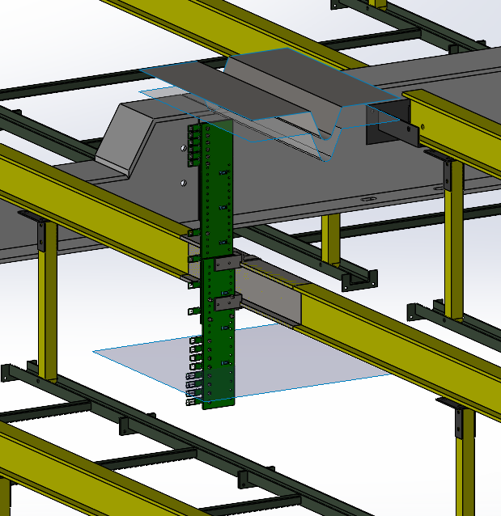
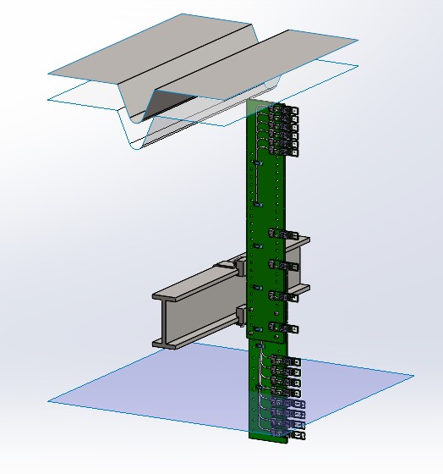
FD-HD GA:
Estado: Prediseño
Falta definir:
Altura LAr
Altura Membrana
Número de unidades
Posición dentro del detector
Distribución de los sensores

Slide 3
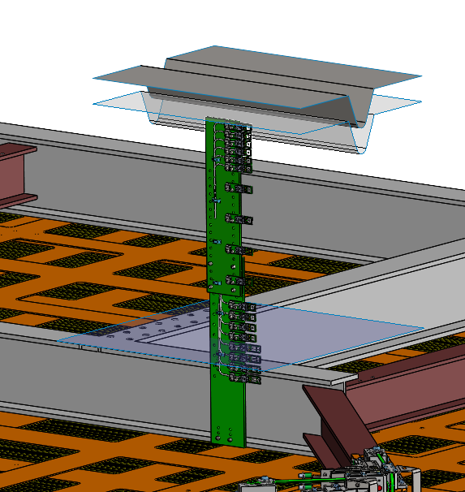
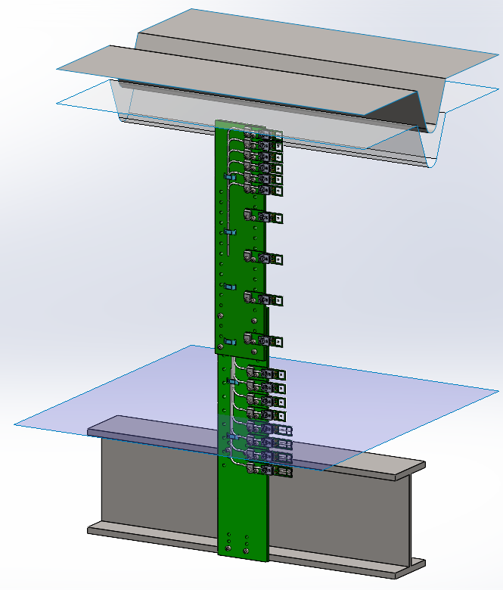
FD-VD GA:
Estado: Prediseño
Falta definir:
Número de unidades
Posición dentro del detector
Distribución de los sensores

Slide 4
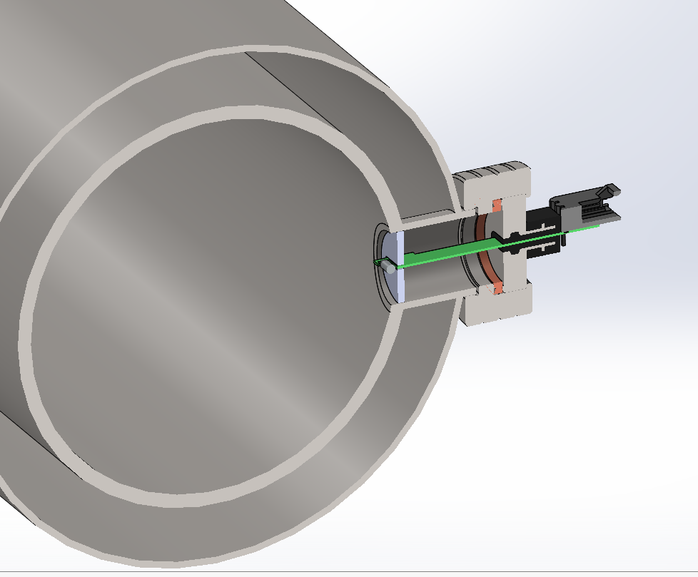
Inlet Sensors
Estado: Prediseño
Falta definir:
Confirmar diseño por parte de Matt Maciazka
4 sensores por tuberia (2 a cada extremo)

Slide 5
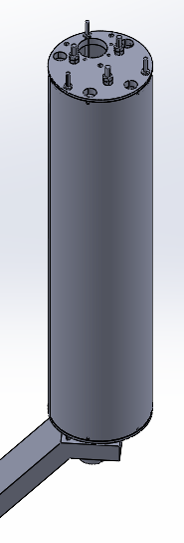
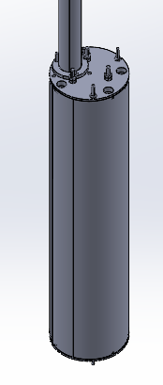
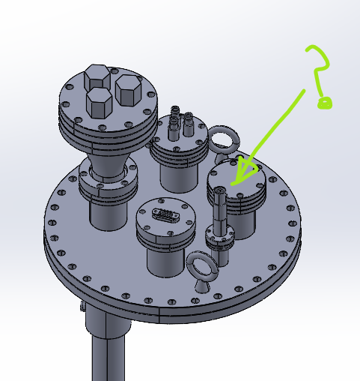
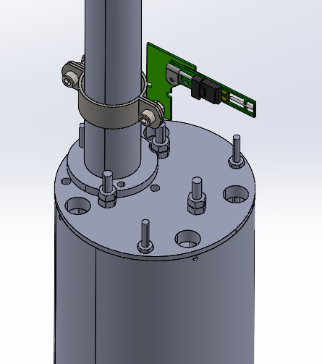
PrMs
Estado: Prediseño
Falta definir:
Contacto con Jianming Bian (¿?¿?)
Modelos 3d de los PrMs (done, not work)
Tipo de anclaje a PrMs (Modelo ProtoDune)
Señales por la Flange de los PrMs?

Slide 6
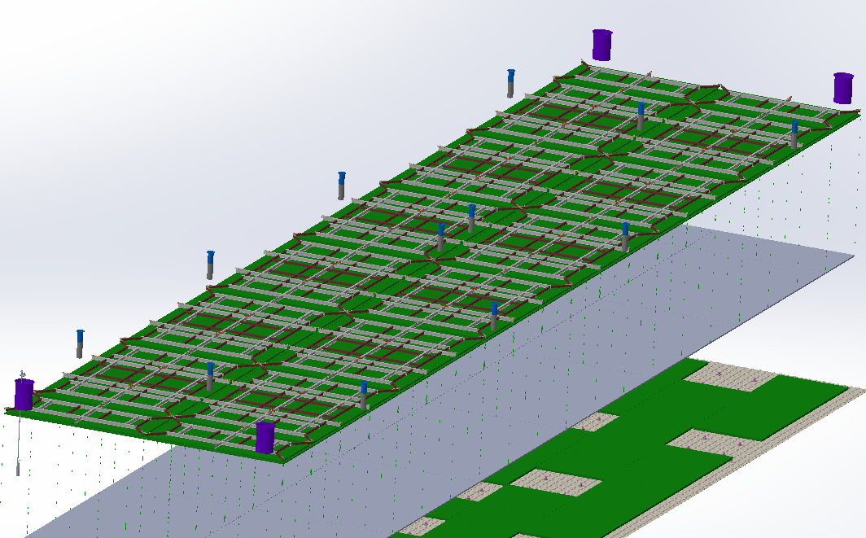
Puertos y Flanges
Estado: Iniciado (Complicación tamaño archivos)
Falta definir:
Posición
Tamaño (CF250??)
Tipo de puerto
FT comerciales (Posible DSUB 25)

Slide 7
Routing
Estado: No iniciado
Falta definir:
Posición de Gas Arrays
Posición de los puertos
Posición de los Inlets
Definir margen para los montajes
Contracción de los cables

